Slide 1
Памятники
Великой Отечественной войны в Беларуси

Slide 2
В разных уголках Беларуси, потерявшей в 1941-1945 годах каждого третьего жителя, созданы символичные мемориальные комплексы, установлены монументы, посвященные событиям самой трагической и кровопролитной войны на этой многострадальной земле.

Slide 3
Сегодня в стране около 9 тысяч памятников и захоронений Великой Отечественной войны. Они входят в военно-исторические маршруты и экскурсии, но главное – являются святым местом почитания погибших, вечным напоминанием о том, как бесценен мир…

Slide 4
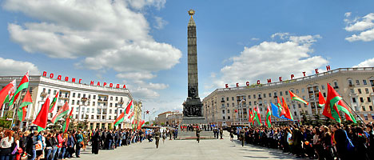
Монумент Победы в Минске

Slide 5
В 1954 г. в центре площади был установлен величественный памятник воинам Красной Армии и партизанам, погибшим в годы Второй мировой войны – монумент Победы – облицованный серым гранитом обелиск высотой около 40 метров. Четыре грани постамента обелиска оформлены бронзовыми горельефами, созданными белорусскими скульпторами:
- 9 мая 1945 года (А. Бембель)
- Партизаны Беларуси (А. Глебов)
- Слава павшим героям (З. Азгур)
Советская Армия в годы Великой Отечественной войны
(С. Селиханов)
Обелиск венчает изображение ордена Победы.
3 июля 1961 года у основания обелиска зажжен Вечный огонь.

Slide 6
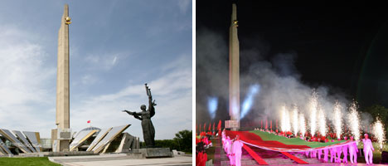
Архитектурно-скульптурный комплекс
"Минск – город-герой"

Slide 7
Стела "Минск – город-герой", возведенная в 1985 году в честь 40-летия Великой Победы, сегодня входит в грандиозный ансамбль Музея истории Великой Отечественной войны.
В 1974 году Минск получил звание Города-героя за мужество и отвагу его жителей во время фашистской оккупации, которая продолжалась 1100 дней и ночей.

Slide 8
Венчает 45-метровый обелиск Звезда Героя, а у подножия выгравирован текст о присвоении городу почетного звания. Дополняет ансамбль бронзовая скульптура женщины с высоко поднятыми фанфарами – символ Родины-матери. В наши дни у стелы «Минск – город-герой» проходят грандиозный военный парад и шествие в главный государственный праздник – День Независимости.

Slide 9
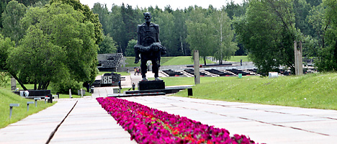
Мемориал "Хатынь" – дань памяти всем погибшим во время Великой Отечественной войны, трагическое напоминание об ужасах войны.

Slide 10
Символ трагедии и невероятного мужества белорусского народа, память о каждом третьем жителе страны, погибшем в годы Великой Отечественной войны… Белорусская деревенька Хатынь печально знаменита на весь мир. Здесь 22 марта 1943 года мученическую смерть приняли 149 жителей, включая стариков и 75 детей.

Slide 11
Беззащитных людей фашисты жгли живьем в закрытом сарае, а тех, кто пытался выбраться из огня, "поливали" автоматными очередями. В память о трагедии Хатыни и сотен других уничтоженных вместе с людьми деревень был основан впечатляющий мемориал. С момента открытия в 1969 году здесь побывало более 36 миллионов человек из разных уголков мира.

Slide 12
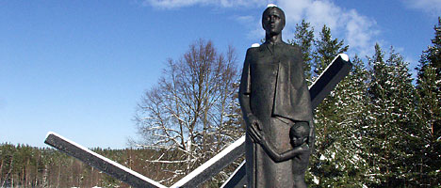
Мемориальный комплекс «Дальва»

Slide 13
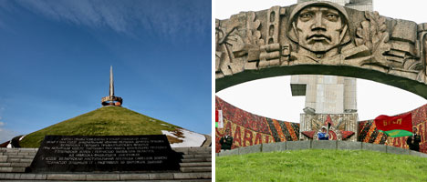
Мемориальный комплекс "Курган Славы"

Slide 14
Монументальный комплекс "Курган Славы" основан в честь освобождения Беларуси от немецко-фашистских захватчиков. В военной операции "Багратион" – одной из крупнейших в истории человечества – принимали участие четыре фронта под командованием прославленных полководцев Рокоссовского, Захарова, Черняховского и Баграмяна, а также моряки Днепровской речной флотилии, французские летчики эскадрильи "Нормандия" и, конечно, белорусские партизаны.

Slide 15
Общая высота монумента – 70,6 м. На вершине холма (35 м), хранящего землю из городов-героев, находятся четыре штыка-обелиска, символизирующих братство воинов, и кольцо Славы, на котором изображены лица солдат и партизан.

Slide 16
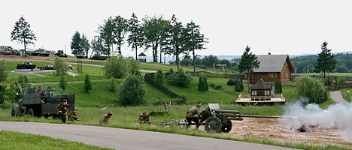
Историко-культурный комплекс
"Линия Сталина"

Slide 17
Увлекательный военный музей под открытым небом основан в исторических местах Минского укрепрайона – части знаменитой "Линии Сталина", построенной в 1930 годы вдоль границы СССР от Карелии до Черноморского побережья. На территории комплекса, где сохранились настоящие ДОТы, можно увидеть все виды окопов, траншей и противотанковых рвов, стрелковые позиции, блиндажи для бойцов и окопы для орудий.

Slide 18
Здесь же собрана самая большая в Беларуси экспозиция военной техники, авиации и оружия разных лет, начиная со времен Великой Отечественной войны, уникальная коллекция бронеколпаков, сохранившихся с Первой мировой…

Slide 19
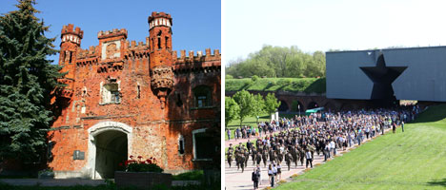
Мемориальный комплекс "Брестская крепость-герой"

Slide 20
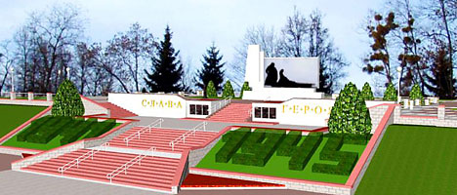
Мемориальный комплекс освободителям Пинска

Slide 21
В сердце мемориала, посвященного героям-освободителям Пинска – братская могила, где покоится прах 244 солдат, памятник бронекатеру БК-92 и символичный знак, установленный на месте высадки десанта Днепровской флотилии. Рядом восстановлен знаменитый "Дот Молчанова": в 1944 году здесь размещался командный пункт майора Георгия Молчанова, который командовал 1323-м стрелковым полком.

Slide 22
Именно отсюда пришло первое сообщение об освобождении Пинска. В наши дни воссоздан интерьер легендарного штаба, а в экспозиции можно увидеть планы военных операций, карты, журнал памяти солдат… После реконструкции в мемориальном комплексе появился музей военной техники под открытым небом.

Slide 23
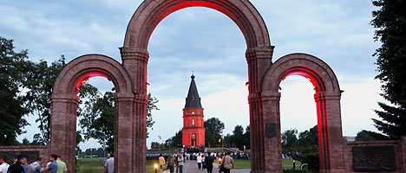
Мемориальный комплекс «Буйничское поле»

Slide 24
Мемориал посвящен воинам, которые в июле 1941 года на протяжении 23 дней обороняли город от немецко-фашистских захватчиков. Подвиг солдат стал одной из самых ярких страниц Великой Отечественной войны, и нередко Могилев называют "отцом Сталинграда".

Slide 25
В центре комплекса – красная часовня, где установлены памятные доски с именами погибших защитников и народных ополченцев, а также маятник Фуко – символ вечной памяти. От часовни расходятся 4 аллеи, одна из которых посвящена первому "летописцу" могилевской обороны – автору романа "Живые и мертвые" Константину Симонову. Рядом расположена экспозиция военной техники под открытым небом.

Slide 26
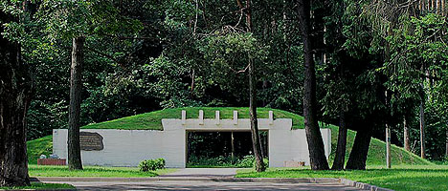
Мемориальный комплекс "Землянка"

Slide 27
Огромная партизанская "землянка" из бетона, а также стела с памятной надписью появились в 1982 году на 1-м километре шоссе Могилев – Чаусы. В этих местах в начале Великой Отечественной войны находился штаб Западного фронта. Здесь 1 июля 1941-го с участием маршалов Советского Союза К.Ворошилова и Б.Шапошникова состоялось первое совещание по защите Днепровского рубежа и созданию подпольных отрядов в тылу врага.

Slide 28
А спустя несколько суток началась героическая оборона Могилева, на подступах которого 23 дня и ночи стояли 172-я (генерал М.Романов) и 110-я (полковник В.Хлебцев) стрелковые дивизии 61-го стрелкового корпуса 13-й армии, другие подразделения Красной Армии, продвигающиеся с запада, и народные ополченцы, вставшие на защиту родного города.

Slide 29
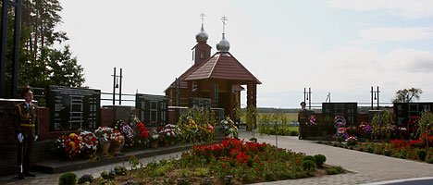
Мемориальный комплекс
"Памяти сожженных деревень Могилевской области"

Slide 30
Мемориальный ансамбль в деревне Борки Кировского района хранит память о сожженных в годы Великой Отечественной войны селениях Могилевщины.
Мест, разделивших судьбу печально известной на весь мир Хатыни, в Беларуси – сотни. Трагические истории многих из них легли в основу знаменитой документальной книги "Я з вогненнай вёскi" белорусских авторов Алеся Адамовича, Янки Брыля и Владимира Колесника, которые записали для потомков правдивый рассказ более чем 300 свидетелей тех дней…

Slide 31
В кровавом списке и деревня Борки, которую 15 июня 1942 года каратели сожгли вместе с жителями. Спустя десятилетия здесь возведены Стена памяти и шесть плит с названиями уничтоженных деревень, колокола и часовня в честь иконы Божией Матери "Взыскание погибших".

Slide 32
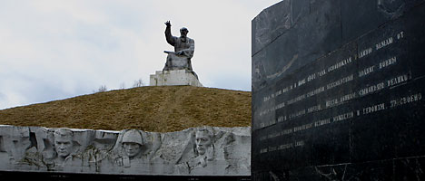
Мемориал воинской славы "Лудчицкая высота"

Slide 33
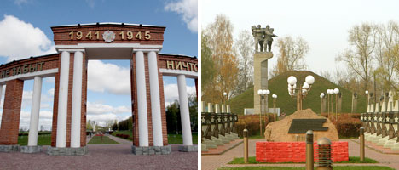
Мемориальный комплекс в честь воинов 1-го Белорусского фронта и партизан

Slide 34
Мемориальный комплекс в Сычково посвящен солдатам и партизанам, которые в июне 1944-го участвовали в решающем этапе освободительной операции «Багратион». В «Бобруйском котле» была разгромлена 40-тысячная немецкая группировка армий "Центр". В 1967 году местные жители увековечили подвиг героев-освободителей в Кургане Славы, внутри которого заложены капсулы с землей из 70 братских могил.

Slide 35
На 18-метровом постаменте возвышается скульптурная композиция двух солдат, а рядом – 6 стел с изваяниями погибших Героев Советского Союза: Ивана Орла, Николая Колодко, Александра Черныша, Михаила Селезнева, Ивана Масловского и Николая Изюмова. В наше время мемориал дополнили Ворота Славы и 13 памятных досок в честь Героев Советского Союза, погибших при освобождении края.

Slide 36
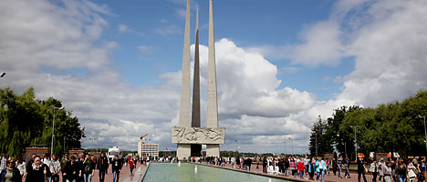
Мемориальный комплекс
"Площадь Победы" в Витебске

Slide 37
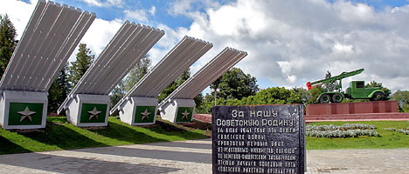
Мемориальный комплекс "Катюша" ("За нашу Советскую Родину!")

Slide 38
На берегу Днепра в Орше возвышается монумент легендарному орудию Победы – боевой машине реактивной артиллерии БМ-13, которую советские воины назвали "Катюшей". Ее устройство и ошеломительный эффект огненного смерча долгие годы оставались для немцев тайной. И именно в Орше 14 июля 1941-го прозвучали первые боевые залпы "Катюши": экспериментальная батарея из семи машин под командованием капитана И.Флёрова нанесла удары по эшелонам врага на железнодорожной станции и позициям у речной переправы.

Slide 39
Мемориал объединяет 6 устремленных ввысь "минометных пусковых установок" из бетона, а в центре на пьедестале установлена точная копия "Катюши" образца 1941 года. У входа в комплекс – черный куб с памятной надписью о первом ударе знаменитого орудия.

Slide 40
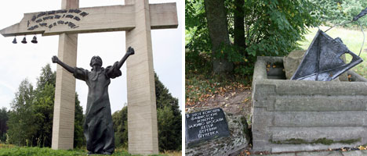
Мемориальный комплекс "Проклятие фашизму"

Slide 41
Мемориал "Проклятие фашизму" посвящен трагедии Докшицкого района, где в годы Великой Отечественной войны погибли более 20 тысяч человек, а 97 деревень были стерты с лица Земли. Для Шуневки и 66 ее жителей последний день настал 22 мая 1943-го: всех взрослых каратели заживо сожгли в сарае, а беззащитных детей бросили умирать в колодец. Памятью о жестоко отнятых юных жизнях стал "сруб колодца", внутри которого – "сломанный" воздушный змей из бронзы с выгравированными детскими именами.

Slide 42
В центре мемориала – высокие "Ворота печали", где женщина-мать отчаянно возносит руки к небу. Над ней – три колокола, один из которых расколот и не звонит как символ вечной памяти о погибших. На земле, где когда-то стояли дома, сейчас лишь 22 фундамента со ступенями и "застывшим пламенем", хранящим имена хозяев…

Slide 43
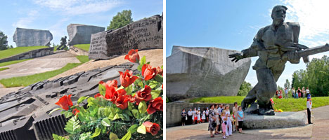
Мемориальный комплекс "Прорыв"

Slide 44
Впечатляющий комплекс создан на месте легендарного прорыва фашистской блокады партизанами Полоцко-Лепельской зоны – одной из крупнейших в оккупированной Беларуси. Настоящая партизанская республика с центром в Ушачах существовала с осени 1942 года, а весной 1944-го немцы бросили против 17 тысяч партизан 60 тысяч карателей, авиацию, танки, артиллерию. И все же трагической ночью с 4 на 5 мая партизаны разгромили врага, выведя из окружения 16 тысяч мирных жителей…

Slide 45
В братской могиле "Прорыва" похоронены сотни воинов, еще больше имен увековечены на плитах. Мемориал открывает бронзовая карта обороны, а далее дорога-стрела проходит между огромных глыб, указывая направление главной атаки, где с автоматом в руках "бежит" бесстрашный воин. Рядом – 16 дубов как символ стойкости 16 партизанских бригад.

Slide 46
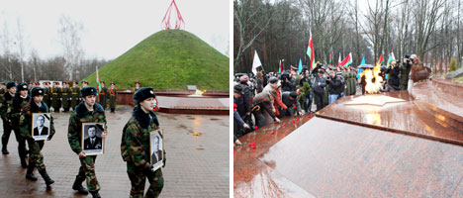
Мемориальный комплекс "Курган Славы" в Гомеле

Slide 47
Гомельский "Курган Славы" создан в 1967 году в честь подвига воинов и партизан, погибших на фронтах Великой Отечественной войны. У подножия мемориала заложены капсулы с землей из более чем 200 мест Беларуси, России и Украины, где проходили крупнейшие военные сражения, в том числе из прославленных городов-героев: Москвы, Киева, Ленинграда, Одессы и главной цитадели Беларуси – Брестской крепости.

Slide 48
Внутри памятника находится послание будущим поколениям – капсула времени, которую необходимо вскрыть в 2017 году в честь 100-летия Октябрьской революции и полувекового юбилея комплекса. В 2013 году в ходе масштабной реконструкции к 70-летию освобождения Гомеля у Кургана Славы появился Вечный огонь.

Slide 49
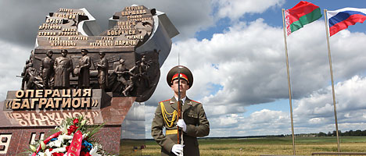
Мемориальный комплекс, посвященный операции "Багратион"

Slide 50
К 70-летию освобождения Беларуси от немецко-фашистских захватчиков в Светлогорском районе был основан первый в мире мемориальный комплекс, посвященный одной из величайших военных операций в истории человечества. Именно здесь, у деревни Раковичи на 71-м километре шоссе Бобруйск – Мозырь, 23 июня 1944 года началось масштабное наступление советских войск, которое продлилось более двух месяцев.

Slide 51
В результате oперации, получившей кодовое название в честь героя Отечественной войны 1812 года полководца Петра Багратиона, были освобождены Беларусь, частично территории Прибалтики и Польши, а главное, нанесен сокрушительный удар по группе немецких армий "Центр", который окончательно ослабил Германию. …Первым объектом комплекса стал 7-метровый мемориал-барельеф, в центре которого - фигуры четырех полководцев, обеспечивших успех операции...

Slide 52
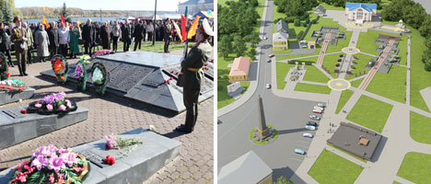
Мемориальный комплекс "Лоев"

Slide 53
Мемориальный комплекс в Лоеве посвящен героям одного из крупнейших сражений Великой Отечественной войны – операции по форсированию Днепра в октябре 1943 года. Еще в 1966 году в центре городского поселка был установлен 18-метровый обелиск – уменьшенная копия монумента Победы в Минске.

Slide 54
На открытой экспозиционной площадке Музея битвы за Днепр по обе стороны от аллеи Славы установлены образцы участвующей в сражении военной техники. На мемориальных плитах увековечены сотни имен. За невероятное мужество в боях на Лоевском плацдарме 323 воина были удостоены звания Героя Советского Союза – уникальный факт в истории Великой Отечественной войны.

Slide 55
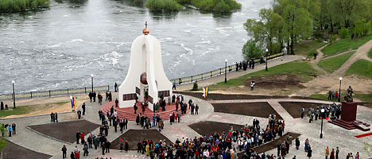
Мемориальный комплекс "Память"

Slide 56
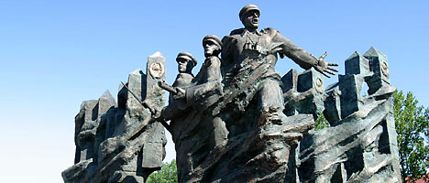
Мемориальный ансамбль в честь воинов Белорусского пограничного округа

Slide 57
Мемориал, возведенный в 2004 году в центральной части Гродно, посвящен советским воинам, которые героически защищали рубежи страны с самых первых дней Великой Отечественной войны. На фоне пограничных столбов – символов 15 союзных республик – возвышается бронзовая скульптура трех воинов, которые, надежно закрывая границу своими телами и сжимая в руках оружие, проходят через огненные стены обороны.

Slide 58
Лейтмотивом композиции стала надпись – "Погибшим, но не побежденным воинам-пограничникам Белорусского пограничного округа". Ансамбль дополняют гранитные плиты, символизирующие братские могилы тех мужественных солдат, которые 21 июня 1941 года первыми вступили в бой с врагом.

Slide 59
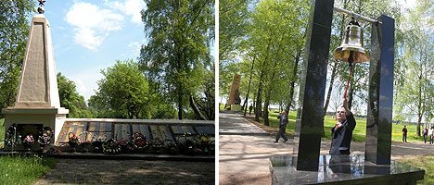
Мемориальный комплекс "Шауличи"

Slide 60
Мемориал "Шауличи" – еще один из крупнейших памятников Беларуси, посвященный трагедии "огненных деревень", стертых с лица Земли в годы Великой Отечественной войны. Во время карательной операции утром 7 июля 1943 года немцы расстреляли здесь 366 человек, в том числе 120 детей, и сожгли 77 домов. После этой кровавой расправы деревня Шауличи, которую называют "младшей сестрой Хатыни", не возродилась, а память о трагедии была увековечена в мемориальном комплексе.

Slide 61
Рядом с братскими могилами убитых мирных жителей появились обелиск, скульптурная композиция "Воин и подпольщица", два скорбных креста… Во время реконструкции к 70-летию Великой Победы на месте сожженных домов установили 40 деревянных срубов-символов, гранитные плиты и памятные таблички с именами погибших. В сердце мемориала бронзовый колокол печальным звоном напоминает о сотнях загубленных жизней…

Slide 62
Мемориалы на месте лагерей смерти и гетто

Slide 63
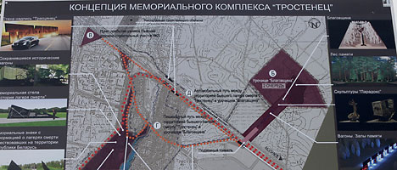
Мемориальный комплекс «Тростенец»

Slide 64
Созданный фашистами кровавый лагерь "Тростенец" стал самым крупным на территории Советского Союза и четвертым в Европе после печально известных "Освенцима", "Майданека" и "Треблинки". По официальным данным, на "фабрике смерти" в окрестностях Минска погибли 206,5 тысячи человек, но есть свидетельства, что жертв было гораздо больше. "Тростенец" объединял несколько мест жестокой расправы: трудовой концлагерь у деревни Малый Тростенец, урочище Благовщина, где проводились массовые расстрелы, урочище Шашковка, где тела убитых жгли в огромной "яме-печи"…

Slide 65
К 70-летию Великой Победы на территории бывшего лагеря смерти был основан грандиозный мемориальный комплекс – символ национальной и общечеловеческой памяти о жертвах нацизма.
В "Тростенце" фашисты уничтожали мирных жителей и военнопленных, узников Минского гетто, участников подполья и партизан, евреев, вывезенных из Польши, Австрии, Германии, Чехословакии и других европейских государств…

Slide 66
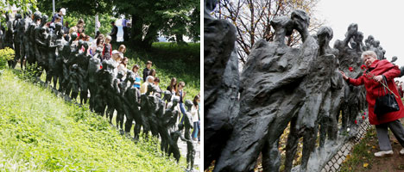
Мемориал "Яма", посвященный жертвам Холокоста

Slide 67
Мемориал "Яма" в Минске – трагическое напоминание о бесчеловечности нацистов, символ вечной боли и скорби. Во время Великой Отечественной войны в оккупированной белорусской столице было создано одно из крупнейших в Европе гетто для уничтожения евреев: к концу октября 1943-го здесь истребили более 100 тысяч человек. Среди многочисленных убийств и погромов в историю вошла кровавая бойня 2 марта 1942 года, когда фашисты расстреляли более 5 тысяч евреев, в том числе 200 сирот из детского дома вместе с воспитателями и медперсоналом… Тысячи тел людей, убитых в Минском гетто, сваливали в яму, где сейчас находится впечатляющий мемориал.

Slide 68
В его центре – памятный обелиск из черного мрамора, установленный еще в 1947 году, а к вымощенной вручную глубокой яме ведёт лестница-композиция "Последний путь": 27 бронзовых фигур, словно безликие тени, спускаются, чтобы быть убитыми…
Около "Ямы" посажена аллея Праведников народов мира, где увековечены имена белорусов, которые под страхом смерти спасали людей еврейской национальности. Всего в годы войны на территории Беларуси существовало свыше 100 гетто, куда для ликвидации привозили евреев из Германии, Польши, Австрии и других стран…

Slide 69
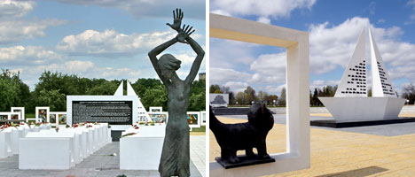
Мемориальный комплекс «Детям – жертвам войны»

Slide 70
Единственный в мире мемориал, посвященный детям – жертвам Великой Отечественной войны, находится в деревне Красный Берег. В 1943 году фашисты создали здесь лагерь, где самыми жестокими, бесчеловечными способами из детей выкачивали кровь для госпиталей гитлеровской армии. В XXI веке на месте гибели 1990 человек появился мемориал, над проектом которого работали архитекторы под руководством автора комплекса «Хатынь» Леонида Левина.

Slide 71
У входа посетителей встречает бронзовая фигурка девочки со скрещенными руками. От площади Солнца расходятся аллеи-лучи, один из которых – "Луч памяти" – пересекает пустой класс, где только 21 белая парта и черная доска с письмом узницы Кати Сусаниной отцу. На фоне витражей с трогательными рисунками установлен символ несбывшихся детских надежд – "Бумажный кораблик"…

Slide 72
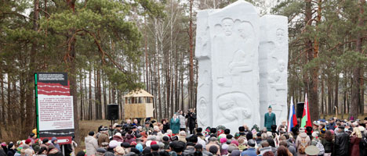
Мемориальный комплекс "Озаричи"

Slide 73
…Жестокий лагерь смерти просуществовал всего две недели, но за это время фашисты успели истребить не менее 20 тысяч человек. В марте 1944 года его создали по приказу Гитлера в окрестностях деревни Озаричи на Полесье, чтобы не только замучить пленных, но и ослабить наступающую Красную Армию. Сюда – в край болот – свозили больных сыпным тифом и другими инфекциями, которые могли быстро распространиться среди местных жителей и советских солдат. На территории Озаричской зоны смерти, объединявшей несколько мест, не было построек: женщин, детей и стариков держали под открытым небом, а подступы к лагерю были заминированы.

Slide 74
Из этого ужаса освободители спасли свыше 30 тысяч пленников, среди которых больше половины –дети. В 1965 году был создан мемориал, объединяющий три белые стелы – символ Озаричских лагерей – на которых изображены узники и высечены имена.
В 2004 году открылся музей памяти жертв Озаричской зоны смерти, где собраны уникальные материалы: воспоминания и записи голосов очевидцев, документы, фотографии, переписка с бывшими узниками и освободителями…

Slide 75
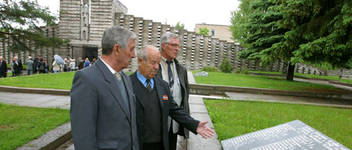
Мемориальный комплекс "Луполовский лагерь военнопленных"

Slide 76
В августе 1941 года на окраине Могилева в предместье Луполово фашисты создали лагерь для советских военнопленных. Заключенных морили голодом, подвергали допросам и жестоким пыткам: ежедневно за колючей проволокой, через которую был пропущен электрический ток, умирали до 250 человек. Всего в лагере погибли около 80 тысяч военнопленных, и только имена 389 из них известны. Одним из узников был и генерал Михаил Романов – командир знаменитой 172-й стрелковой дивизии, героически оборонявшей город в июле 1941-го.

Slide 77
В память о погибших на месте лагеря смерти в 1948 году появился первый памятник, а в 1984-м – в честь 40-летия освобождения Могилева – был открыт мемориальный комплекс.
На месте Луполовского концлагеря находится также братская могила воинов 238-й и 369-й стрелковых дивизий 2-го Белорусского фронта, которые участвовали в освобождении Могилева в июне 1944 года.

Slide 78
Мир не должен забывать ужасы войны, страдания и смерть миллионов людей. Это было бы преступлением перед павшими, преступлением перед будущим.
Помнить о войне, о героизме и мужестве людей, бороться за мир – обязанность всех живущих на земле.

Slide 79
Спасибо за внимание!

